Slide 1

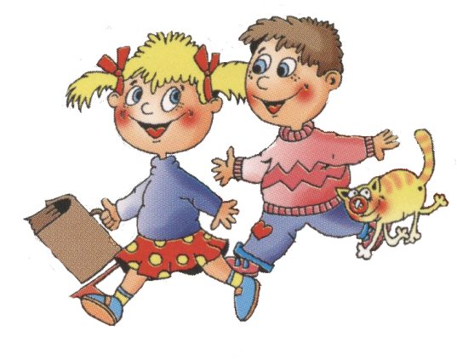

Викторина:
«ПРАВА в сказках»

Slide 2
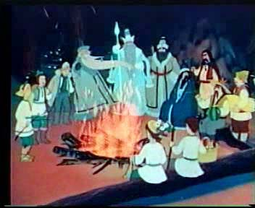
В какой известной сказке
С. Маршака нарушено право на заботу и попечение родителей?

Slide 3
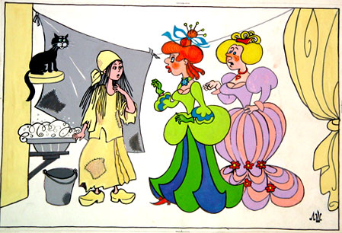
В какой сказке французского писателя
Ш. Перро нарушено следующее право:
"Человек имеет право отдохнуть, поиграть, повеселиться"?

Slide 4
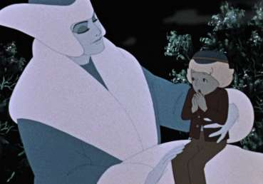
В какой сказке замечательного детского сказочника
Г.- Х. Андерсена нарушено право:
"Люди имеют право жить со своими родителями,
и никому не позволено их разлучать"

Slide 5
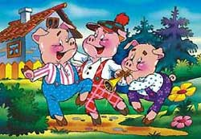
В какой сказке С. Михалкова
Нарушается право спокойно жить в своем доме
и чувствовать себя хозяевами?

Slide 6

В какой сказке Г.- Х. Андерсена нарушено право: "Человек не обязан быть как все"?

Slide 7

Спасибо за внимание!

